Slide 1
Gabarito Extraoficial
Direito Penal
Ivan Marques

Slide 2
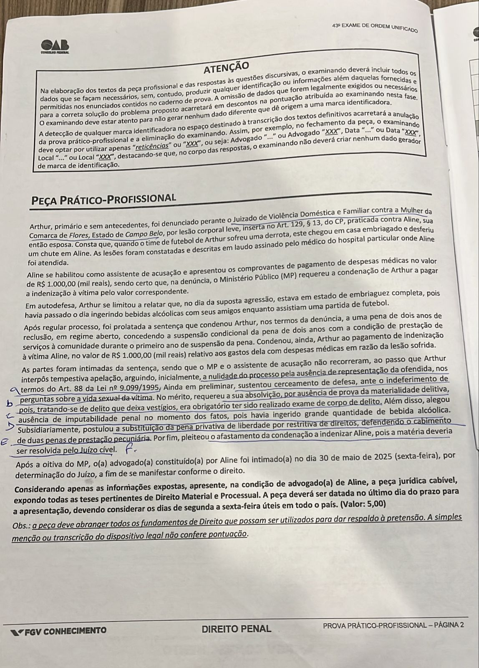
Prof. Ivan Marques

Slide 3
Tentaram surpreender na peça, mas os nossos alunos estavam bem preparados para as contrarrazões.
O art. 600 do CPP não usa o termo – “contrarrazões”. Também não usa a expressão obrigatória – “razões do apelante”. Logo, deve aceitar quem juntou razões, indicando na peça específica que estava atuando pela assistente de acusação – Aline.
Quanto à pena restritiva, sugerimos incluir no gabarito a Súmula 588 do STJ
Quanto à indenização, sugerimos ampliar o gabarito para aceitar a resposta de quem utilizou os arts. 91 do CP e 63 do CPP, já que o réu alegava que a indenização só poderia ser fixada na área cível.
Aceitaram duas datas ao final, pois há essa diferença entre o que diz o CPP e a prática forense.
Prof. Ivan Marques

Slide 4
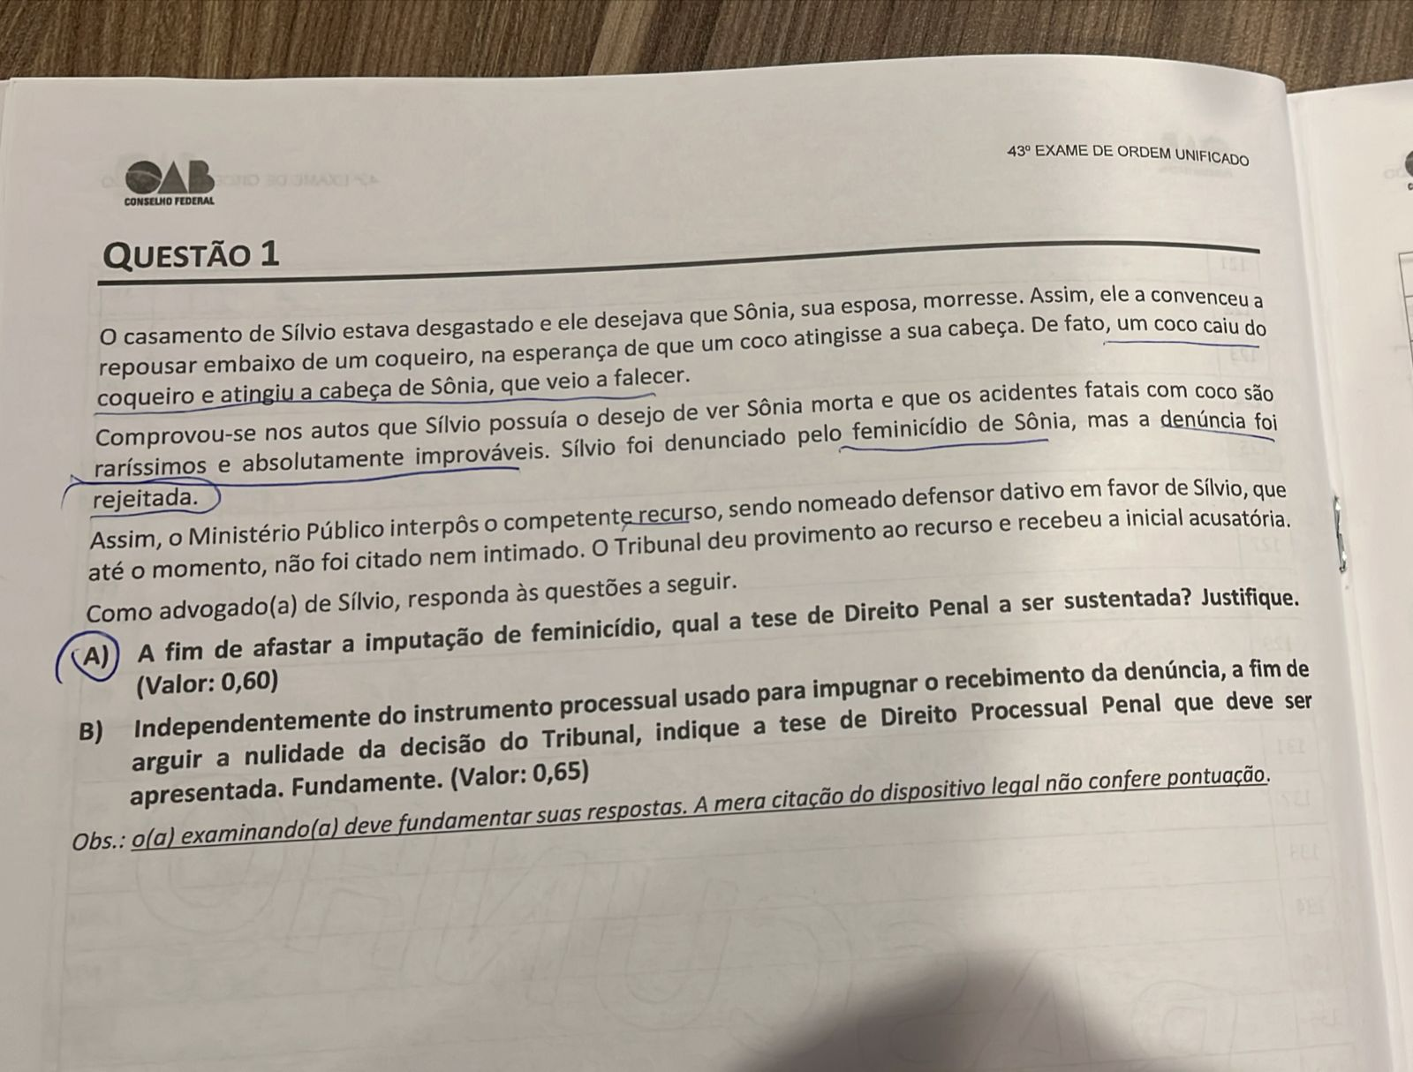

Slide 5
A) Atipicidade do fato, pois o resultado não decorre de qualquer conduta de Sílvio ou porque não há nexo de causalidade entre a conduta de Sílvio e o resultado, nos termos do Art. 13 do CP.
* Resposta da FGV está errada. Há nexo causal. Apenas não se pode imputar o resultado à conduta de Sílvio. Ou trocam a resposta ou incluem outras possibilidades, como a teoria da imputação objetiva.
B) Constitui nulidade a falta de intimação do denunciado para a constituição de defensor e o oferecimento de contrarrazões ao recurso interposto contra a decisão de rejeição da denúncia, não a suprindo a nomeação de defensor dativo, nos termos do enunciado 707 da Súmula da Jurisprudência do Supremo Tribunal Federal.
Prof. Ivan Marques

Slide 6
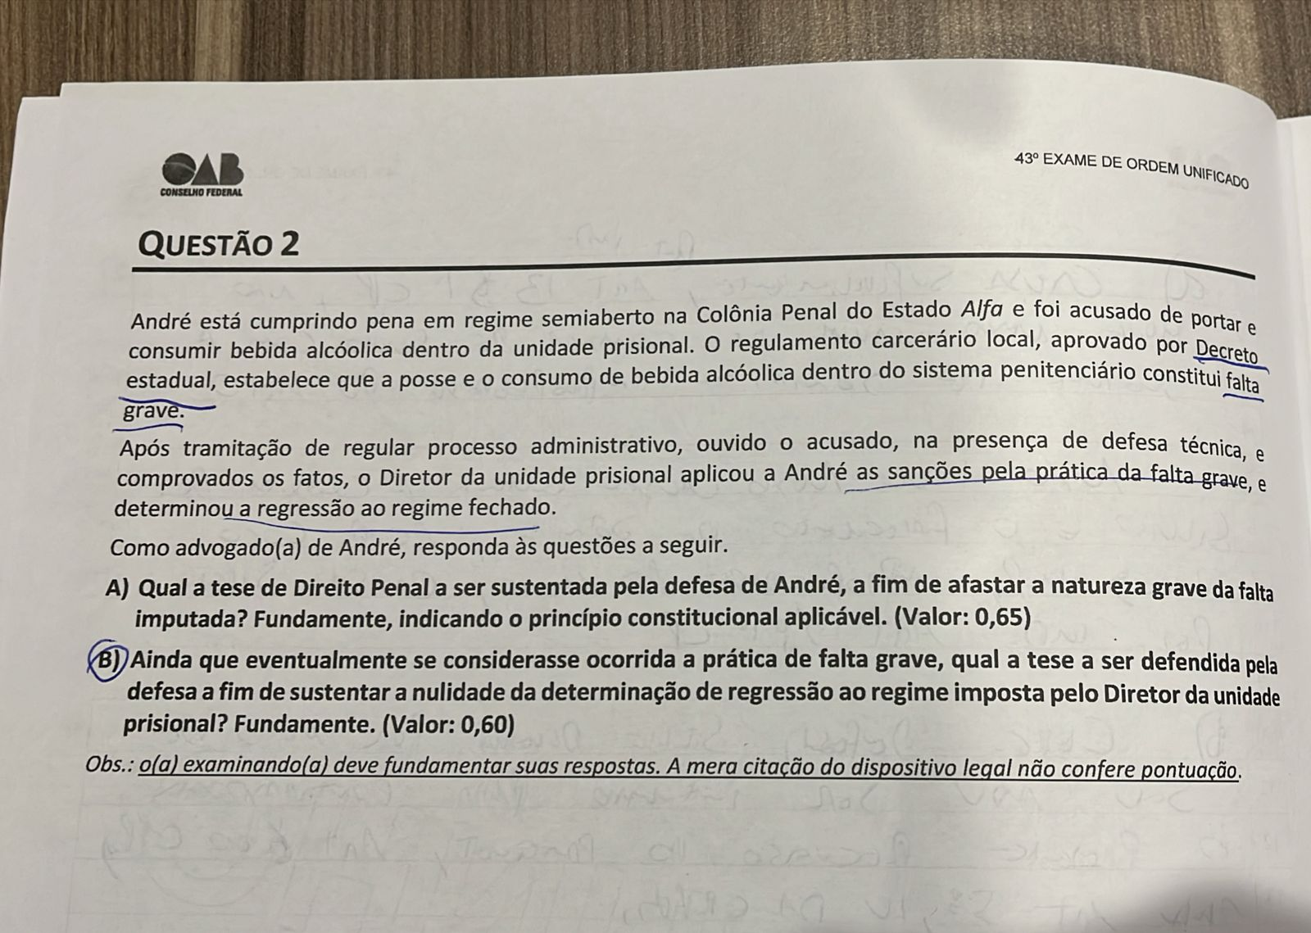

Slide 7
A) Houve a violação ao princípio da legalidade penal, insculpido no Art. 5º, inciso XXXIX, da CRFB/88, ou no Art. 1º do CP, pois apenas por Lei Federal pode ser criada falta disciplinar de natureza grave, conforme o Art. 22, inciso I,
da CRFB/88.
Devemos ficar atentos para a pontuação desse art. 22, I, CRFB pois não trata especificamente de Execução Penal, existindo outros artigos na LEP mais específicos, como os arts. 49 e 50. Sugestão de inclusão.
B) Compete somente ao Juiz da Execução Penal decidir sobre a regressão de regime, nos termos do Art. 66, inciso III, alínea b, da Lei nº 7.210/1984.
Prof. Ivan Marques

Slide 8
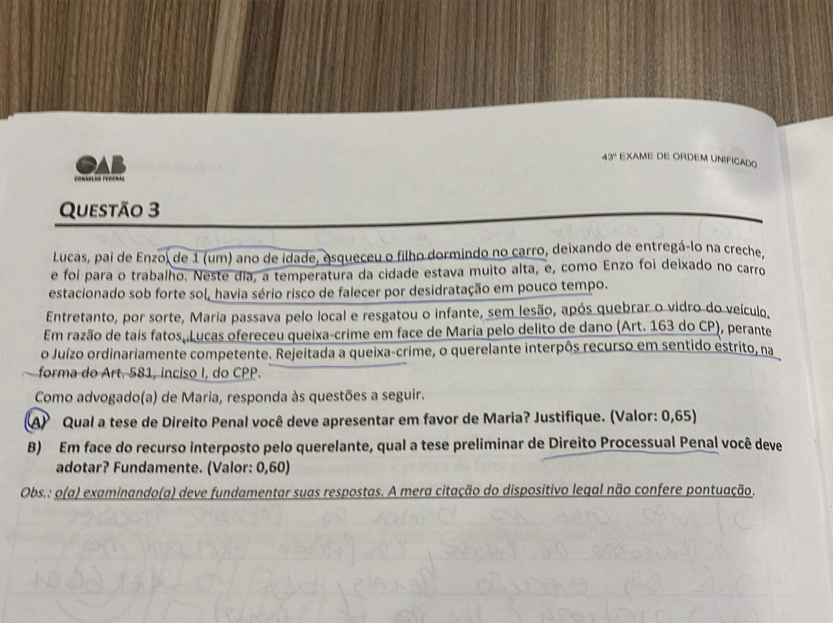

Slide 9
Excludente de ilicitude, em razão do estado de necessidade, na forma do Art. 23, inciso I, ou do Art. 24, ambos do CP.
* Normalmente essas respostas são cobrados em conjunto e dessa vez vieram como respostas alternativas, o que é bom para os candidatos.
B) O recurso interposto é inadmissível, configurando erro grosseiro, pois o recurso cabível em face da decisão de rejeição da queixa-crime nos Juizados Especiais Criminais é a apelação, nos termos do Art. 82 da Lei nº 9.099/1995.
* Atenção à essa colocação sobre “erro grosseiro”, pois não é uma expressão técnica de preliminar de recurso. O gabarito deveria ter trazido termos como “cabimento”, “inadequação” ou “não conhecimento”.
Prof. Ivan Marques

Slide 10
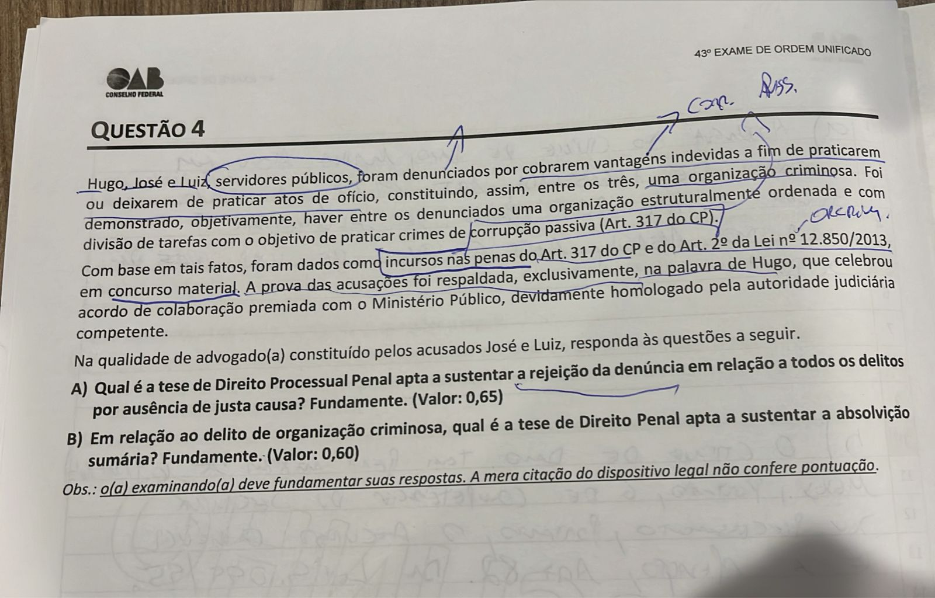

Slide 11
Quanto à tese processual, deve ser lembrado que a palavra do colaborador, sem provas de corroboração, é insuficiente para respaldar o recebimento da denúncia, na forma do Art. 4º, § 16, inciso II, da Lei nº 12.850/2013.
* Por conta do tema colaboração premiada estar no foco da mídia, apostamos que iria cair colaboração e veio. Questão bem elaborada com resposta na letra da lei.
B) Quanto à tese de direito material, deve ser sustentada a atipicidade da conduta, ante a inexistência de quatro pessoas na composição da organização criminosa, conforme previsto pelo Art. 1º, § 1º, da Lei nº 12.850/2013.
Letra de lei. Cara-crachá em legislação penal especial, seguindo a regras das últimas 3 provas.
Não é crime porque não está igual à redação do tipo penal.
Prof. Ivan Marques

Slide 12
RESUMO:
Prova de penal bem tranquila.
A tentativa de surpreender com uma peça diferente não vai impactar os alunos que estavam preparados.
Temas clássicos de prova: violência doméstica, organização criminosa, excludentes de tipicidade, ilicitude e culpabilidade; nulidades; recursos.
E em pontos que poderiam deixar dúvida, aceitaram de cara duas respostas alternativas.
Devemos apenas ficar atentos para o valor do itens quando sair o espelho para confirmar ou não eventuais recursos.
Atenção especial para a questão 1, letra A – vamos aguardar se a FGV inclui novas respostas sobre o nexo causal.
Prof. Ivan Marques

Slide 13
Obrigado
@prof.ivanmarques

